Slide 1
CHÀO MỪNG CÁC EM ĐẾN VỚI BÀI HỌC NGÀY HÔM NAY!

Slide 2
KHỞI ĐỘNG
Cả lớp cùng lắng nghe bài hát: “Cảm ơn cha”. Em cảm nhận được điều gì sau lời bài hát?

Slide 3
Tiết ...
NÓI VỚI CON
(Y Phương)

Slide 4
NỘI DUNG BÀI HỌC
TÌM HIỂU CHUNG
1. Tác giả
2. Tác phẩm
II. ĐỌC HIỂU VĂN BẢN
1. Con lớn lên trong yêu thương của cha mẹ, sự đùm bọc của quê hương
2. Những đức tính của người đồng mình và mơ ước của người cha về con.
III. TỔNG KẾT

Slide 5
I. TÌM HIỂU CHUNG

Slide 6
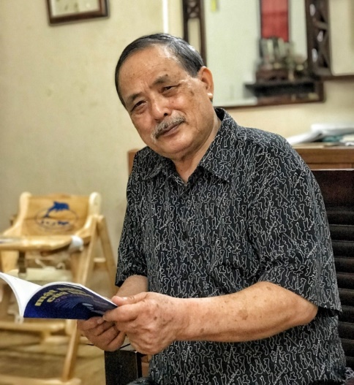
1. Tác giả
Y Phương sinh năm 1948 tên khai sinh là Hứa Vĩnh Sước.
Ông quê ở Trùng Khánh Cao Bằng- dân tộc Tày. Năm 1993 ông là Chủ tịch hội văn nghệ Cao Bằng…
Thơ ông thể hiện tâm hồn chân thật, mạnh mẽ và trong sáng, cách tư duy đầy hình ảnh của con người miền núi.

Slide 7
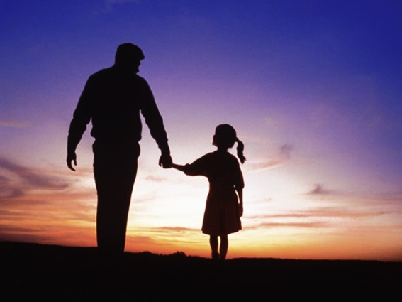
2. Tác phẩm
Xuất xứ: Bài thơ trích trong cuốn: “Thơ Việt Nam” 1945-1985.
Đề tài: Tình cha con.
Thơ tự do, câu vần nhịp theo dòng cảm xúc
Phương thức biểu đạt chính: Biểu cảm
Bố cục: 2 phần

Slide 8
Phần 1: Từ đầu đến ngày đầu tiên đẹp nhất trên đời: → Con lớn lên trong tình yêu thương, sự nâng đỡ của cha mẹ trong cuộc sống lao động của quê hương.
BỐ CỤC 2 PHẦN
Phần 2: Đoạn còn lại: → Lòng tự hào với sức sống mạnh mẽ bền bỉ với truyền thống cao đẹp của quê hương và niềm mong ước con hãy kế tục xứng đáng với truyền thống ấy.

Slide 9
II. ĐỌC HIỂU
VĂN BẢN

Slide 10
1. Con lớn lên trong yêu thương của cha mẹ, sự đùm bọc của quê hương
Con được lớn lên trong tình yêu thương của cha mẹ, trong sự đùm bọc của quê hương. Hãy tìm và phân tích các câu nói lên điều ấy.

Slide 11
Tình cảm gia đình:
Chân phải bước tới cha
Chân trái bước tới mẹ
Một bước chạm tiếng nói
Hai bước tới tiếng cười
Hình ảnh thơ giản dị, cụ thể
Nghệ thuật: ẩn dụ, điệp từ, điệp cấu trúc
Khung cảnh gia đình đầm ấm: Không khí gia đình đầm ấm, quấn quýt. Con lớn lên từng ngày trong sự yêu thương, nâng đỡ và mong chờ của cha mẹ
Gia đình là tổ ấm để con sống, lớn khôn và trưởng thành.

Slide 12
Tình cảm quê hương:
“Người đồng mình yêu lắm con ơi”
Cách nói mộc mạc, mang tính địa phương.
Câu cảm thán → thể hiện tình yêu với người đồng mình, với mảnh đất quê mình.

Slide 13
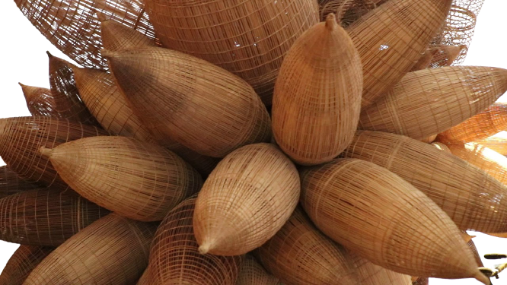
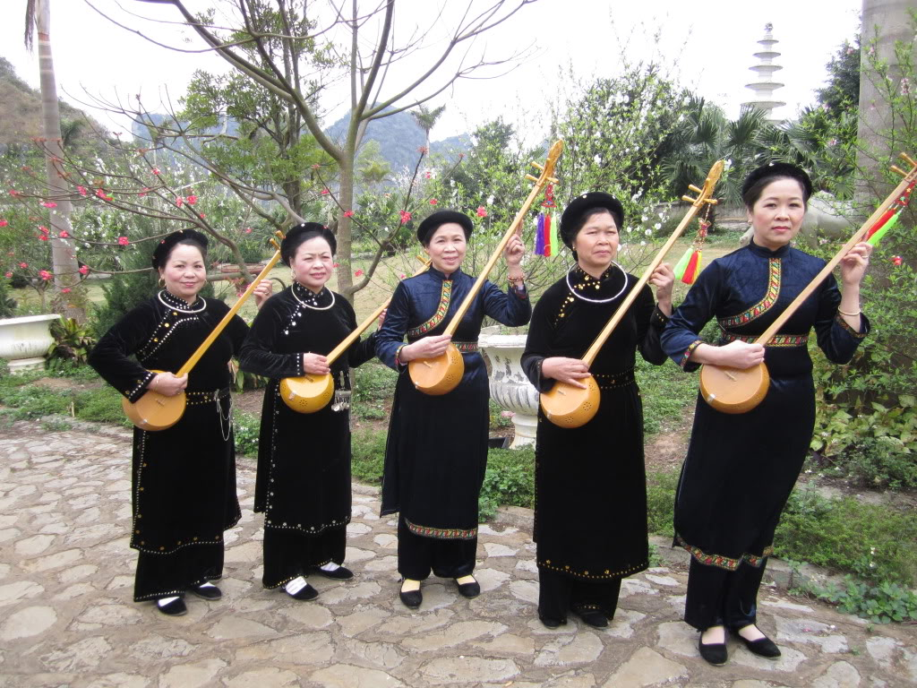
Tình cảm quê hương:
“Đan lờ cài nan hoa
Vách nhà ken câu hát”
Nghệ thuật: ẩn dụ, động từ gợi tả.
Vừa miêu tả vừa thể hiện sự gắn bó, quấn quýt trong lao động của người đồng mình.
Cuộc sống lao động cần cù, tài hoa và tươi vui của người đồng mình.

Slide 14
Tình cảm quê hương:
“Rừng cho hoa
Con đường cho những tấm lòng”
Nghệ thuật: điệp từ, nhân hóa, ẩn dụ.
Sự tự nguyện, ban tặng của thiên nhiên cho vùng đất này.
Thiên nhiên đã chở che nuôi dưỡng con người cả về tâm hồn lẫn lối sống.

Slide 15
Tình cảm quê hương:
“Cha mẹ mãi nhớ về ngày cưới
Ngày đầu tiên đẹp nhất trên đời”
Con người yêu thương nhau, trân trọng kỉ niệm
Con lớn lên trong cuộc sống lao động, trong thiên nhiên thơ mộng và nghĩa tình sâu nặng của quê hương.
Cội nguồn sinh dưỡng của mỗi con người là gia đình yêu thương, là quê hương gắn bó.

Slide 16
2. Những đức tính của người đồng mình và mơ ước của người cha về con.
HOẠT ĐỘNG NHÓM
Chú ý đoạn thơ “Người đồng mình...cực nhọc”, em thấy người cha đã nói với con về những đức tính gì của người đồng mình?
Em có nhận xét gì về cách nói của người dân miền núi? Qua cách nói ấy ta thấy người cha nói cho con biết những đức tính của người đồng mình, người cha muốn nói với con điều gì?
Đoạn thơ tiếp tác giả tiếp tục nói tới vẻ đẹp nào của người đồng mình? Điều ấy thể hiện tập trung qua những câu thơ nào? Từ đó người cha muốn gợi cho con tình cảm gì đối với quê hương?

Slide 17
Người đồng mình thương lắm con ơi
Cao đo nỗi buồn
Xa nuôi chí lớn
Dẫu làm sao thì cha vẫn muốn
Sống trên đá không chê đá gập ghềnh
Sống tring thung không chê thung nghèo đói
Sống như sông như suối
Lên thác xuống ghềnh
Không lo cực nhọc
Đức tính: Bền gan, vững chí “Cao... lớn”.
Yêu tha thiết quê hương “sống trên... nghèo đói”.
Mộc mạc, hồn nhiên, khoáng đạt “Sống ...”.

Slide 18
NgườI đồng mình thương lắm con ơi
Cao đo nỗi buồn
Xa nuôi chí lớn
Dẫu làm sao thì cha vẫn muốn
Sống trên đá không chê đá gập ghềnh
Sống tring thung không chê thung nghèo đói
Sống như sông như suối
Lên thác xuống ghềnh
Không lo cực nhọc
Cách nói của người dân miền núi vừa cụ thể vừa mơ hồ, sống vất vả mà mạnh mẽ khoáng đạt, bền bỉ gắn bó với quê hương dẫu còn cực nhọc đói nghèo.
Mong con phải có nghĩa tình chung thủy với quê hương, biết chấp nhận và vượt qua gian nan thử thách bằng ý chí niềm tin của mình.

Slide 19
Người đồng mình thô sơ da thịt
Chẳng mấy ai nhỏ bé đâu con
Người đồng mình tự đúc đá kê cao quê hương
Còn quê hương thì làm phong tục
Nghệ thuật: đối lập, điệp từ.
Sống mộc mạc, chân chất nhưng tâm hồn cao đẹp, giàu bản sắc văn hóa.
Cha mong con luôn tự hào và giữ gìn truyền thống quê hương.

Slide 20
Con ơi tuy thô sơ da thịt
Lên đường
Không bao giờ nhỏ bé được
Nghe con.
Giọng điệu: vừa thiết tha. Trìu mến, vừa nghiêm nghị, rắng rỏi.
Con hãy lấy bản lĩnh, nghị lực, niềm tin của người đồng mình để vững bước trên đường đời.
Tình cảm cha con thắm thiết, sâu nặng. Cha đã bồi dưỡng, rèn luyện cho con tình cảm, nghị lực trước cuộc sống.

Slide 21
III. TỔNG KẾT

Slide 22
NỘI DUNG
Bài thơ thể hiện tình cảm gia đình ấm cũng, ca ngợi truyền thống cần cù, sức sống mạnh mẽ của quê hương và dân tộc mình.
Bài thơ giúp ta hiểu thêm về sức sống và vẻ đẹp tâm hồn của một dân tộc miền núi, gợi nhắc tình cảm gắn bó với truyền thống với quê hương và ý chí vươn lên trong cuộc sống.

Slide 23
NGHỆ THUẬT
Hình ảnh thơ vừa cụ thể vừa có sức gợi cảm khái quát, cách nói mộc mạc, so sánh cụ thể thể hiện các nói đặc trưng của đồng bào miền núi.
Lời thơ trìu mến tha thiết, điệp từ như điểm - nhấn lời dặn dò ân cần, tha thiết của người cha.

Slide 24
LUYỆN TẬP
Điều lớn lao nhất mà nhà thơ muốn truyền cho con là gì? Đặt mình là người con trong bài thơ em có suy nghĩ gì?

Slide 25
LUYỆN TẬP
GỢI Ý:
Điều lớn lao nhất mà nhà thơ muốn truyền cho con là lòng tự hào về sức sống bền bỉ của quê hương và niềm tự tin để con bước vào đời.
Bài thơ giúp ta hiểu thêm sức sống và vẻ đẹp tâm hồn của một dân tộc miền núi. Bài học luôn tự hào, gắn bó với quê hương, gia đình và ý chí vươn lên trong cuộc sống.

Slide 26
VẬN DỤNG
Em hãy nêu suy nghĩ của em về tình cảm cha mẹ dành cho mình?

Slide 27
HƯỚNG DẪN VỀ NHÀ
Học bài cũ, trả lời câu hỏi SGK.
Hoàn thành câu hỏi phần vận dụng.
Chuẩn bị bài mới.

Slide 28
CẢM ƠN CÁC EM ĐÃ
LẮNG NGHE BÀI GIẢNG!

